Slide 1
Дания
Самойлов Александр

Slide 2
Содержание отчета
Флаг и Герб
Основные данные
Географические данные
Политическое устройство
Административное деление
История
Религия
Культура
Достопримечательности

Slide 3
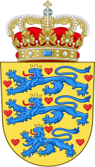
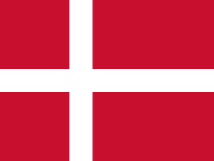
Флаг и Герб
Герб Дании (дат. Danmarks rigsvåben) — один из главных государственных символов Дании. В современном виде был принят в 1972 году. Состоит из трех лазоревых леопардовых львов и 9 червлёных сердец на золотом щите. Сверху герб венчает королевская корона.

Slide 4
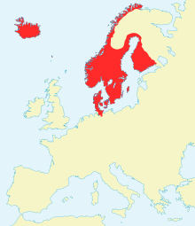
Географическое положение
Дания — самая южная из скандинавских стран; расположена к юго-западу от Швеции и к югу от Норвегии, с юга граничит с Германией по суше. Дания омывается Балтийским и Северным морями. Территория страны включает в себя большой полуостров Ютландия и 409 островов Датского архипелага, среди которых наиболее известны такие, как Зеландия, Фюн, Венсюссель-Ти, Лолланн, Фальстер и Борнхольм.

Slide 5
Политическое устройство
С 1953 года парламент однопалатный, состоит из 179 членов, из которых:
135 избираются по пропорциональной системе на основе всеобщего избирательного права в 23 избирательных округах
40 избираются на места (т. н. дополнительные), распределяемые между партиями и списками пропорционально общему числу полученных на выборах голосов
2 избираются от Фарерских островов
2 избираются от Гренландии.

Slide 6
Административное деление
Королевство Дания включает в себя континентальную часть и автономные области Фарерские острова и Гренландию. До реформы 2007 года Дания делилась на амты. Их было 14 (они, в свою очередь, делились на 270 муниципалитетов, или коммун) .
Столичная область
Зеландия
Северная Ютландия
Центральная Ютландия
Южная Дания

Slide 7
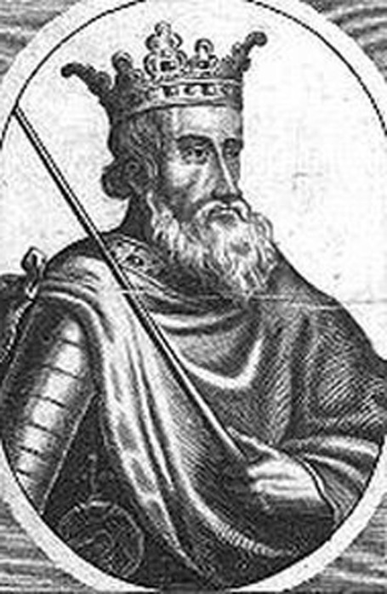
История
Среди государств скандинавского Севера Дания заняла по ходу своего исторического развития особое место, резко отличающее её от Норвегии и Швеции. Ближе, чем эти страны, находилась она к континенту, теснее была её связь с населением южного побережья Балтийского моря. Доведённое до крайних размеров развитие могущества высших классов за счёт и в полный ущерб остального населения; сосредоточение, мало-помалу, этого могущества в руках одного лишь светского землевладельческого класса; создание затем абсолютной королевской власти, постепенно истощившей страну и доведшей её до роли второстепенной державы — таковы отличительные черты исторического развития Дании почти вплоть до 1848 года, когда Дания вступила, главным образом под давлением внешних условий, на путь конституционного развития.
Отсюда выделяются периоды, на которые распадается её история:
1. до 1319 года — период выработки могущественных землевладельческих классов — духовенства и дворянства;
2. 1320—1660 годы — период торжества сначала обоих землевладельческих классов, а затем одного дворянского;
3. 1660—1847 годы — период абсолютизма (enevaeldet),
4. 1848—1905 годы — период конституционный.
Первый король Дании

Slide 8
Религия
Состав населения Дании по вероисповеданию по состоянию на 2019 год: 74,7 % — протестанты, 5,5 % — мусульмане, 19,8 % — исповедуют другие религии / иррелигиозны / нет данных.

Slide 9
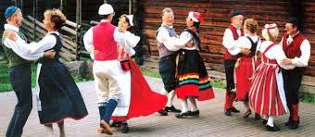
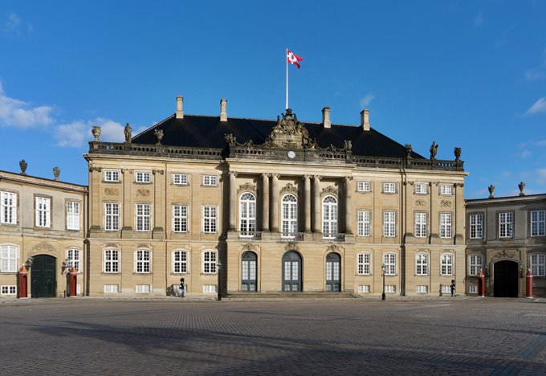
Культура
Культура Дании — совокупность главных характеристик, связанных с жизнью датского общества и датской повседневной культурой.

Slide 10
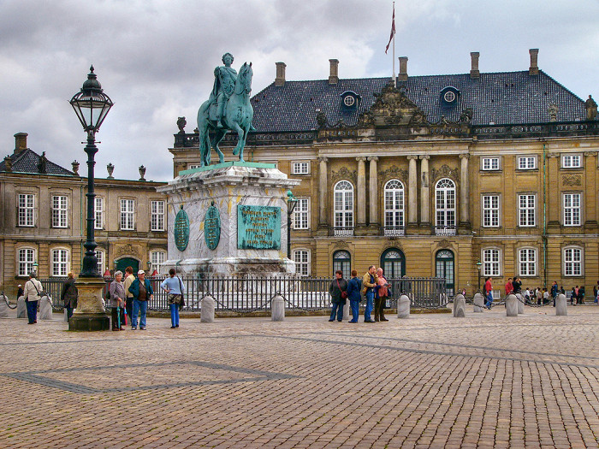
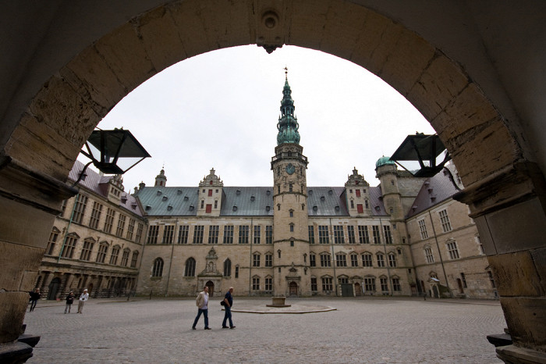
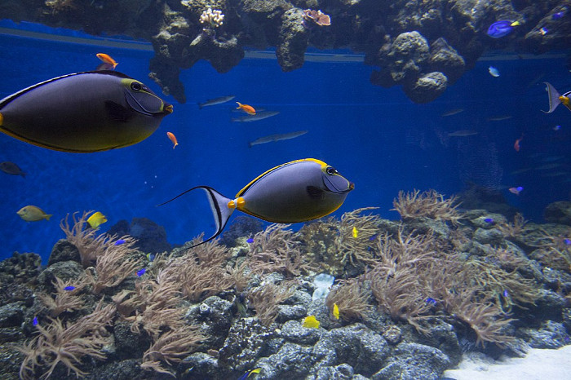
Достопримечательности
Дворец Амалиенборг
Внутренний двор, Замок Кронборг
Аквариум в Копенгагене

